Slide 1
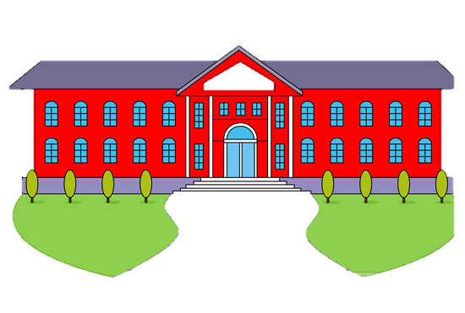
আজকের পাঠে সবাইকে
গ
স্বা
ত
ম

Slide 3
ফাতেমা আক্তার,
সহকারি শিক্ষক,
ধলিয়া সরকারি প্রাথমিক বিদ্যালয়।
মাটিরাঙ্গা,খাগড়াছড়ি।

Slide 4
চল একটি ভিডিও দেখি......
ভিডিও সম্পর্কিত প্রশ্ন

Slide 5
আজকের পাঠ
স্মরণীয় যাঁরা চিরদিন
অধ্যায়ঃ১০ ,পাঠ-২
পৃষ্ঠা নং-৪৪-৪৫(১৯৭১ সালের থেকে .........কয়েকজন শিক্ষককে পর্যন্ত।)

Slide 6
শিখনফল
এই পাঠ শেষে শিক্ষার্থীরা......
১.২.১-উচ্চারিত পঠিত বাক্য ,কথা মনযোগ সহকারে শুনবে।
১৩.৬-শুদ্ধ উচ্চারণে প্রশ্ন করতে ও উত্তর দিতে পারবে।
১.১.১-যুক্তবর্ণ সহযোগে তৈরি শব্দ স্পষ্ট ও শুদ্ধভাবে বলতে পারবে ।
১.৫.১-পাঠে ব্যবহৃত শব্দ দিয়ে নতুন নতুন বাক্য লিখতে পারবে।

Slide 7
১৯৭১ সালের পঁচিশে মার্চ পাকিস্থানি সেনারা গভীর রাতে ঝাঁপিয়ে পড়ে ঢাকার নিরস্ত্র,ঘুমন্ত মানুষের উপর।আক্রমণ চালায় ঢাকা বিশ্ববিদ্যালয়য়ের ছাত্রাবাসে,ব্যারাকে,আর নানা আবাসিক এলাকায়। নির্বিচারে হত্যা করে ঘুমন্ত মানুষকে।সেই হত্যাকান্ড চালিয়ে যেতে থাকে বিরামহীন। চালিয়ে যেতে থাকে পরবর্তী নয় মাস ধরে।পাশাপাশি তারা বিশেষ রকমের হত্যাকান্ড চালানোর পরিকল্পনাও করে।সেই পরিকল্পনা অনুসারে একে একে হত্যা করে এদেশের মেধাবী,আলোকিত ও বরেণ্য মানুষদের।
পুরো দেশের নানা পেশার ব্যাক্তিদের তালিকা তৈরি করে তারা।হত্যা পরিকল্পনা কার্যকর করার জন্য পাকিস্থানিরা গড়ে তোলে রাজাকার,আলবদর, ও আলশামস বাহিনী।পাষন্ড কিছু লোকজন যোগ দেয় ওই বাহিনীতে ।তারা পাকিস্থানি সেনাদের ওই হত্যা পরিকল্পনায় সহযোগিতা করে।

Slide 8
বলতো.........
পঁচিশে মার্চ রাতে পাকিস্থানিরা কাদের ওপর ঝাঁপিয়ে পড়ে?
উত্তরঃঢাকার নিরস্ত্র,ঘুমন্ত মানুষের উপর।আক্রমণ চালায় ঢাকা বিশ্ববিদ্যালয়ের ছাত্রাবাসে,ব্যারাকে,আর নানা আবাসিক এলাকায়।
পাকিস্থানিরা কি কি বাহিনী গড়ে তোলে?
উত্তরঃরাজাকার,আলবদর ও আলশামস বাহিনী।

Slide 9
পঁচিশে মার্চের মধ্যরাতে শহিদ হন ঢাকা বিশ্ববিদ্যালয়ের মনস্বী শিক্ষক এম মনিরুজ্জামান ,অধ্যাপক জোতির্ময় গুহঠাকুরতা,ড গোবিন্দচন্দ্র দেব।পাকিস্তানি সেনারা সেই রাতে ঢাকা বিশ্ববিদ্যালয়ের ছাত্রাবাসগুলোতেই শুধু আক্রমণ চালায় নি।হানা দেয় তারা শিক্ষকদের বাড়িতে বাড়িতেও।বিজ্ঞানের শিক্ষক ছিলেন এম মনিরুজ্জামান ।প্রচন্ড গোলাগুলির শব্দ শুনে তিনি পবিত্র কুরান পড়া শুরু করেন।এই কুরআন পাঠরত মানুষটিকেই টেনে হিঁচড়ে নিচে নামায় পাকিস্তানি সেনারা।
একই বাড়ির নিচতলায় থাকতেন অধ্যাপক জোতির্ময় গুহঠাকুরতা।ইংরেজি সাহিত্যের খ্যাতিমান শিক্ষক ।তাঁকেও শত্রুসেনারা টেনে হিঁচড়ে বের করে আনে।তারপর এই দুই শিক্ষককেই গুলি করে হত্যা করে।এ বাড়ির খুব কাছেই এক বাসায় থাকতেন অধ্যাপক গোবিন্দচন্দ্র দেব।দর্শনশাস্ত্রের যশস্বী শিক্ষক ছিলেন তিনি।মানুষ হিসেবে ছিলেন খুব সহজ সরল আর নিরহংকার ।ওই একই রাতে তাঁকেও হত্যা করে তারা ।হত্যা করে আরো কয়েকজন শিক্ষককে।

Slide 10
যুক্তবর্ণ খুঁজে বের করি।যুক্তবর্ণ ভেঙ্গে লিখি ও প্রতিটি যুক্তবর্ণ দিয়ে তৈরি শব্দ দ্বারা একটি করে বাক্য রচনা করিঃ
ণ্ড=
ণ+ড
পাকিস্তানিরা হত্যাকাণ্ড চালিয়ে যেতে থাকে বিরামহীন।
ল্প=
ল+প
তারা পরিকল্পনা অনুযায়ী মেধাবীদের হত্যা করে।
স্ব=
স+ব
এম মনিরুজ্জামান ছিলেন মনস্বী শিক্ষক।
ক্ষ=
ক+ষ
শিক্ষাই জাতির মেরুদন্ড।
ক্র=
ক+র ফলা
সেই রাতে তারা আক্রমন করে ঢাকা বিশ্ববিদ্যালয়ের ছাত্রাবাসে।

Slide 11
শব্দের অর্থ জেনে নিই.........
নির্বিচারে
বিনা বিচারে
বরেণ্য
মান্য
মনস্বী
উদারমনা
যশস্বী
বিখ্যাত
পাষণ্ড
নিষ্ঠুর

Slide 12
শব্দ দিয়ে বাক্য তৈরিঃ
নির্বিচারে
নির্বিচারে গাছ কাটা ভালো নয়।
বরেণ্য
১৯৭১ সালে পরিকল্পনা অনুসারে হত্যা করা হয় আলোকিত ও বরেণ্য মানুষদের।
মনস্বী
এম মনিরুজ্জামান ছিলেন মনস্বী শিক্ষক।
যশস্বী
অধ্যাপক গোবিন্দচন্দ্র দেব ছিলেন দর্শনশাস্ত্রের যশস্বী শিক্ষক ।
পাষণ্ড
পাষণ্ড লোকদের মনে কখনো মায়া মমতা থাকে না।

Slide 13
সৃজনশীল প্রশ্ন আলোচনাঃ
১)এম মনিরুজ্জামান কে ছিলেন?পাকিস্তানি সেনারা তাঁকে কীভাবে বের করে আনে?
উত্তরঃ১৯৭১ সালের ২৫ শে মার্চ রাতে পাকিস্তানি সৈন্যরা ঝাঁপিয়ে পড়ে ঢাকার নিরস্ত্র ,ঘুমন্ত মানুষের উপর। আক্রমণ চালায় ঢাকা বিশ্ববিদ্যালয়ের ছাত্রাবাসে,ব্যারাকে ও নানা আবাসিক এলাকায়।নির্বিচারে হত্যা করে দেশের মেধাবী,শিক্ষিত ও সাধারণ মানুষের।
উত্তরঃতিনি ছিলেন ঢাকা বিশ্ববিদ্যালয়ের বিজ্ঞানের মনস্বী শিক্ষক।পাকিস্তানি সেনারা তাঁকে টেনে হিঁচড়ে বের করে আনে।
২)১৯৭১ সালের ২৫শে মার্চ রাতে পাকিস্তানি সৈন্যরা এদেশে কী করেছিল?

Slide 14
এক কথায় প্রকাশঃ
কোনো রকম বিচার বিবেচনা ছাড়া
নির্বিচারে
সুনাম আছে যার
খ্যাতিমান
যশ আছে যার
যশস্বী
মেধা আছে এমন যে জন
মেধাবী
অহংকার নেই যার
নিরহংকার

Slide 15
বিপরীত শব্দ
মূল শব্দ
বিপরীত শব্দ
ঘুমন্ত
জাগ্রত
আক্রমণ
অনাক্রমণ
শুরু
শেষ
যশ
অপযশ

Slide 16
One day One Word(বাংলা)
পরিকল্পনা
তালিকা করা,ফন্দি আঁটা
বাক্য তৈরি
পাকিস্তানিরা এদেশের মেধাবী ব্যক্তিদের পরিকল্পনা করে হত্যা করে।

Slide 17
বাড়ির কাজ
পাকিস্তানিরা এদেশের মেধাবী মানুষদের হত্যা করার পরিকল্পনা করে কেন?চারটি বাক্যে লিখ।

Slide 18
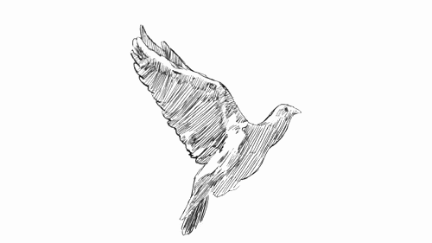
ধন্যবাদ সবাইকে

